Slide 1

55-8
These materials are by the Kongki Ka Project and are made available to you under the terms of the Creative Commons Attribution ShareAlike license 4.0.
You have permission to share and redistribute these materials in any format and to make reasonable revisions and adaptations of this translation, provided that:
• You include the above licence and source information.
• If you redistribute these materials or create derivatives, you must distribute your contributions under the same license as the original.
The Holy Bible, Berean Standard Bible, BSB is produced in cooperation with Bible Hub, Discovery Bible, OpenBible.com, and the Berean Bible Translation Committee. This text of God's Word has been dedicated to the public domain.
Tibetan text is from the Central Tibetan Bible translation by Central Asia Publishing. Used by permission.
Notes:
Ch Kham
55 Paul’s Arrest and Trials
1. Paul purifies himself – Acts 21:17-30 (Left Top)
2. Paul captured – Acts 21:31 – 22:29 (Center Top)
3. Paul before the Jewish Council – Acts 22:30 – 23:10 (Right Top)
4. God encourages Paul – Acts 23:11 (Right 2nd)
5. Conspiracy to kill Paul – Acts 23:12-22 (Right 3rd)
6. Paul escorted out of Jerusalem – Acts 23:23-35 (Bottom)
7. Paul before Felix – Acts 24:1-27 (Left near Bottom)
8. Paul before Festus – Acts 25:1-12 (Left Center)
9. Paul before Agrippa and Bernice – Acts 25:13 – 26:32 (Center)

Slide 2
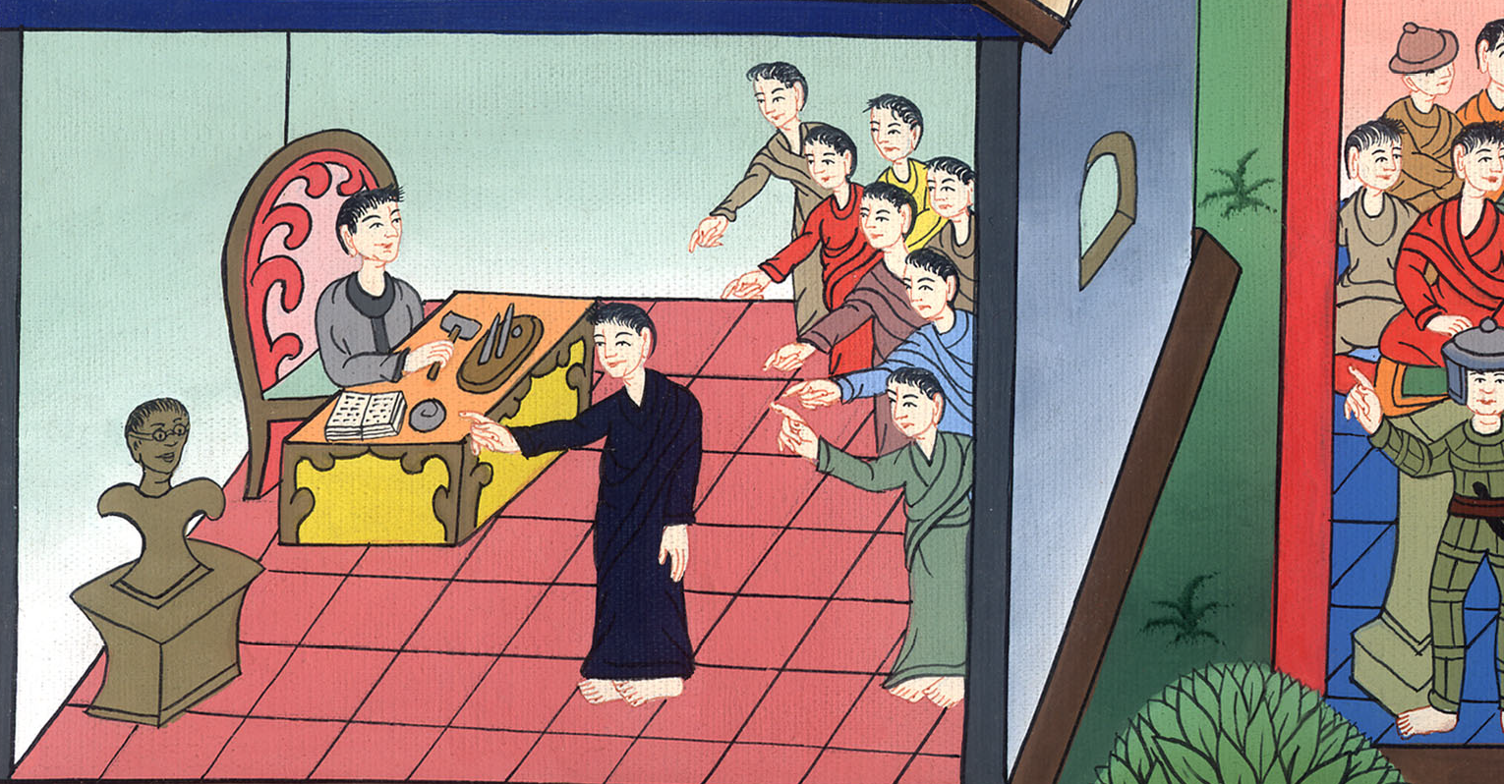
མཛད་པ། 25
པའུ་ལུ་སྤྱི་ཁྱབ་ཕེ་སི་ཏུ་ཡི་མདུན་དུ་ཁྲིད་པ།

Slide 3
མཛད་པ། 25
པའུ་ལུ་སྤྱི་ཁྱབ་ཕེ་སི་ཏུ་ཡི་མདུན་དུ་ཁྲིད་པ།
Paul before Festus – Acts 25:1-12

Slide 4
མཛད་པ། 25
པའུ་ལུ་སྤྱི་ཁྱབ་ཕེ་སི་ཏུ་ཡི་མདུན་དུ་ཁྲིད་པ།
This work is licensed under a Creative Commons Attribution-ShareAlike 4.0 International License

Slide 5
1Three days after his arrival in the province, Festus went up from Caesarea to Jerusalem,
1ཞིང་ཆེན་དེར་སླེབས་ནས་ཉི་མ་གསུམ་གྱི་རྗེས་སུ་སྤྱི་ཁྱབ་ཕེ་སི་ཏུ་སེ་སར་རེ་ཡཱ་གྲོང་ཁྱེར་ནས་ཡེ་རུ་ཤ་ལེམ་ལ་ཕྱིན།

Slide 6

མཛད་པ། 25:1

Slide 7
2where the chief priests and Jewish leaders presented their case against Paul…
2དེར་བླ་ཆེན་དང་ཡ་ཧུ་དཱ་པའི་འགོ་ཁྲིད་པ་རྣམས་ཀྱིས་ཁོང་གི་མདུན་དུ་པའུ་ལུ་ལ་ནག་ཉེས་བཙུགས།

Slide 8
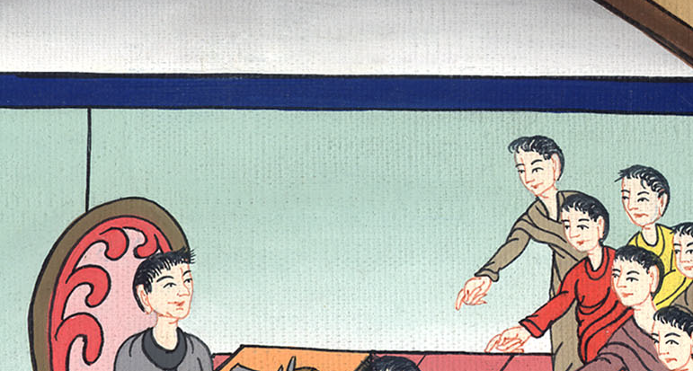
མཛད་པ། 25:2

Slide 9
They urged Festus 3to grant them a concession against Paul by summoning him to Jerusalem, because they were preparing an ambush to kill him along the way.
3ཁོ་ཚོས་པའུ་ལུ་ཡེ་རུ་ཤ་ལེམ་ལ་གཏོང་བའི་ཁོ་རང་ཚོའི་རེ་བ་བསྐོང་ཕྱིར་ཕེ་སི་ཏུ་ལ་ཞུ་བ་ཕུལ། དེ་ནི་ཁོ་ཚོས་ལམ་བར་དུ་ཁོང་གསོད་པའི་ཇུས་ངན་བཤམས་པས་སོ།

Slide 10
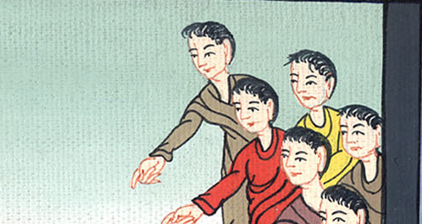
མཛད་པ། 25:3

Slide 11
4But Festus replied, “Paul is being held in Caesarea, and I myself am going there soon.
4ལན་དུ་ཕེ་སི་ཏུ་ཡིས་“པའུ་ལུ་སེ་སར་རེ་ཡཱ་གྲོང་ཁྱེར་ལ་ལྟ་སྲུང་བྱེད་བཞིན་པས་ང་རང་ཡང་ཅུང་མ་འགོར་བར་དེར་འགྲོ་རྒྱུ་ཡིན།

Slide 12
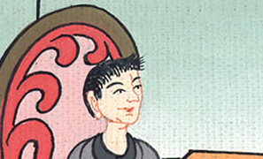
མཛད་པ། 25:4

Slide 13
5So if this man has done anything wrong, let some of your leaders come down with me and accuse him there.”
5ཁྱོད་ཚོའི་ནང་ནས་དབང་ཡོད་པ་རྣམས་ང་དང་མཉམ་དུ་དེར་འགྲོ་དགོས། གལ་ཏེ་མི་དེ་ལ་ཉེས་སྐྱོན་ཡོད་ན་ཁོ་ལ་ཁྲིམས་གཅོད་བྱེད་ཆོག་”ཅེས་སྨྲས།

Slide 14
མཛད་པ། 25:5

Slide 15
6After spending no more than eight or ten days with them, Festus went down to Caesarea. The next day he sat on the judgment seat and ordered that Paul be brought in.
6ཕེ་སི་ཏུ་ཁོ་ཚོའི་ཁྲོད་དུ་ཉི་མ་བརྒྱད་ནས་བཅུ་ཙམ་བར་ལས་ལྷག་པ་མ་བསྡད་པར་སེ་སར་རེ་ཡཱ་གྲོང་ཁྱེར་ལ་ཕྱིན་པ་དང༌། དེའི་སང་ཉིན་ཁྲིམས་དཔོན་གྱི་ཁྲི་ལ་བསྡད་ནས་པའུ་ལུ་ཁོའི་མདུན་དུ་འཁྲིད་དགོས་པའི་བཀའ་བཏང༌།

Slide 16
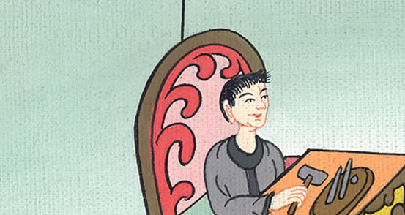
མཛད་པ། 25:6

Slide 17
7When Paul arrived, the Jews who had come down from Jerusalem stood around him, bringing many serious charges that they could not prove.
7ཁོང་དེར་སླེབས་རྗེས་ཡེ་རུ་ཤ་ལེམ་ནས་ཡོང་བའི་ཡ་ཧུ་དཱ་པ་རྣམས་ཀྱིས་ཁོང་གི་མཐའ་སྐོར་དུ་ལངས་ནས་བསྡད་དེ་ར་སྤྲོད་བྱེད་མ་ཐུབ་པའི་ནག་ཉེས་ཚབས་ཆེན་མང་པོ་བཙུགས།

Slide 18
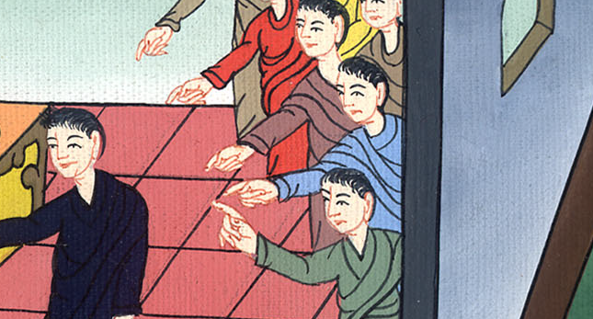
མཛད་པ། 25:7

Slide 19
8Then Paul made his defense: “I have committed no offense against the law of the Jews or against the temple or against Caesar.”
8པའུ་ལུས་“ངས་ཡ་ཧུ་དཱ་པའི་ཆོས་ཁྲིམས་སམ། མཆོད་ཁང་ཆེན་མོའམ། ཡང་ན་གོང་མའི་རྒྱལ་པོ་སེ་སར་ལ་བལྟས་ནས་ཉེས་པ་ཅིའང་མ་བྱས་”ཞེས་སྐྱོན་མེད་པ་ཡིན་པར་གསལ་བཤད་མཛད།

Slide 20
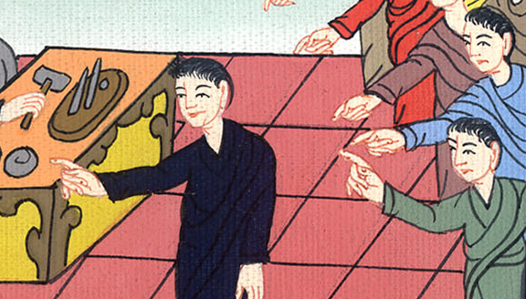
མཛད་པ། 25:8

Slide 21
9But Festus, wishing to do the Jews a favor, said to Paul, “Are you willing to go up to Jerusalem to stand trial before me on these charges?”
9འོན་ཀྱང་སྤྱི་ཁྱབ་ཕེ་སི་ཏུ་ཡིས་ཡ་ཧུ་དཱ་པ་རྣམས་ལ་དགའ་པོ་ཡོང་བའི་ཕྱིར་པའུ་ལུ་ལ་“ཡེ་རུ་ཤ་ལེམ་ལ་ཕྱིན་ནས་ངའི་མདུན་དུ་དོན་འདི་ཁྲིམས་གཅོད་མྱོང་བར་འདོད་དམ་”ཞེས་དྲིས་པས།

Slide 22
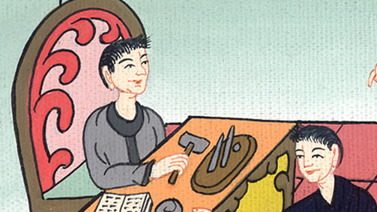
མཛད་པ། 25:9

Slide 23
10Paul replied, “I am standing before the judgment seat of Caesar, where I ought to be tried. I have done nothing wrong to the Jews, as you yourself know very well.
10པའུ་ལུས་“ད་ལྟ་ང་རྒྱལ་པོ་སེ་སར་གྱི་ཁྲིམས་རར་ཡོད། འདི་ནི་ང་ལ་ཁྲིམས་གཅོད་བྱེད་འོས་པའི་ས་ཆ་ཡིན། ཁྱེད་རང་གིས་མཁྱེན་གསལ་ལྟར་ངས་ཡ་ཧུ་དཱ་པ་རྣམས་ལ་ཉེས་པ་གང་ཡང་མ་བྱས།

Slide 24
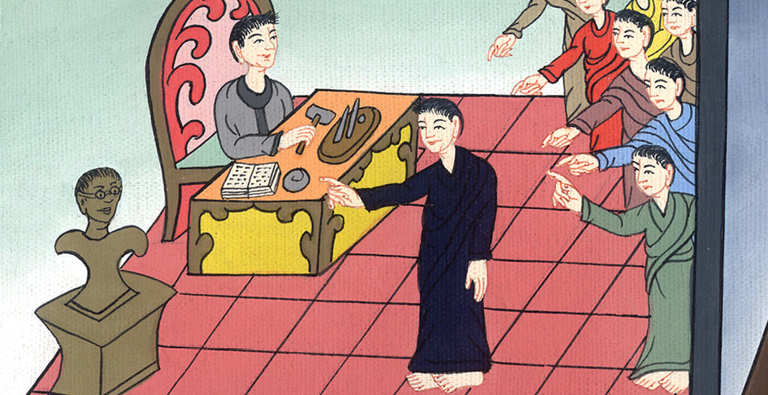
མཛད་པ། 25:10

Slide 25
11If, however, I am guilty of anything worthy of death, I do not refuse to die. But if there is no truth to their accusations against me, no one has the right to hand me over to them. I appeal to Caesar!”
11གལ་ཏེ་ང་ཉེས་ཅན་པ་ཡིན་ཞིང༌། སྲོག་ཁྲིམས་གཏོང་དགོས་པའི་ཉེས་པའི་ལས་གང་ཞིག་བྱས་ཡོད་པ་ཡིན་ན་འཆི་བ་ལས་ཐར་བར་འགྱུར་བའི་ཐབས་མི་འཚོལ། གལ་ཏེ་དེ་ཚོས་བཙུགས་པའི་ཉེས་སྐྱོན་རྣམས་བདེན་པ་གང་ཡང་མིན་ན། སུས་ཀྱང་ང་ཁོ་ཚོའི་ལག་ཏུ་གཏོད་པར་མི་རུང༌། ངས་རྒྱལ་པོ་སེ་སར་ལ་སྙན་སེང་ཞུ་”ཞེས་གསུངས།

Slide 26
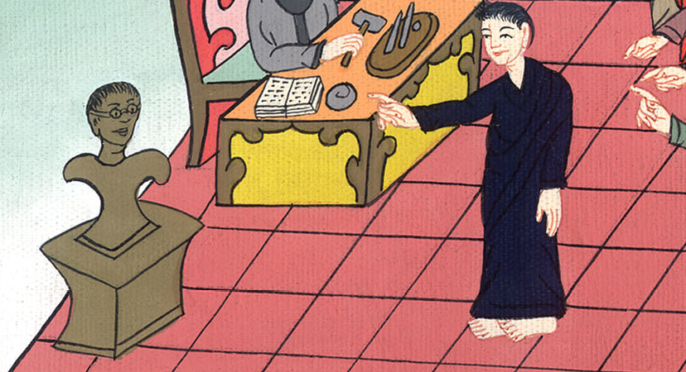
མཛད་པ། 25:11

Slide 27
12Then Festus conferred with his council and replied, “You have appealed to Caesar. To Caesar you will go!”
12སྤྱི་ཁྱབ་ཕེ་སི་ཏུས་རང་གི་གྲོས་ཚོགས་ཀྱི་མི་དང་གྲོས་བསྡུར་བྱས་ནས་“རྒྱལ་པོ་སེ་སར་གྱིས་ཁྱོད་ལ་ཁྲིམས་གཅོད་བྱེད་པར་ཞུས་པས། ཁྱོད་རང་སེ་སར་གྱི་ཁྲིམས་རར་འགྲོ་དགོས་”ཞེས་སྨྲས།

Slide 28
མཛད་པ། 25:12

